Slide 1
En Schack AI-agent Baserad på Case-Based Reasoning med Grundlig Likhet
1
1
Notes:
1

Slide 2
Introduktion
2
2
Bakgrund
Problem
Implementationen
Undersökning
Resultat & Analys
Avslutande diskussion
Frågor
Notes:
2

Slide 3
Bakgrund - Case-based reasoning
3
3
Problemlösning
Liknande problem -> liknande lösningar
Ställ fråga, få svar
Fallbas av fall
Expertdata
Områden
Kognitionsvetenskap
RPG-/kortspel
(Wender och Watson 2014; Rubin 2013; Bellamy-McIntyre 2008)
190K
?

Slide 4
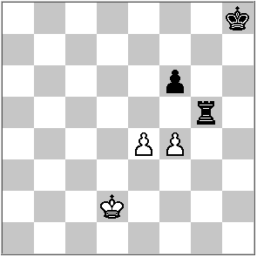
Bakgrund - Schack
4
4
Perfekt information
Tydligt mål
Enkelt – lära
Bemästra – svårt
10^50 lägen
“Ordbok” fungerar inte
Testa AI hypoteser
Problem+lösning -> läge+drag

Slide 5
Problem
“Går det att skapa en schackspelande AI-agent vars beslutsfattande är baserat på CBR med grundlig likhet som vinner oftare med fallbaser baserade på skickligare exporter?”
Skicklighet - Elo-rankning
Minst 100 poäng skillnad
Grundlig likhet
Som bildliknelser
“Vem som helst kan se det”
“Vem som helst kan implementera det”

Slide 6
Metod
6
Skapa AI-agent
Experter – riktiga spelare
Flera partier/expert
En expert/fallbas
AI spelar mot sig själv
3 ronder som vit, 3 som svart
Alla mot alla
Notes:
6

Slide 7
Implementation
7
CBR-Process
Hämtning
Anpassning
Applicering
Återanvändning?

Slide 8
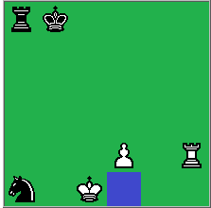
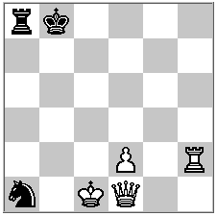
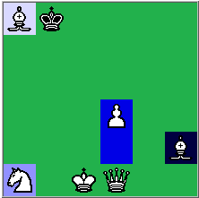
Implementation - Problemlikhet
8
8
Genomsnitt per ruta
Mer lika rutor
Olika lika
samma färg+typ/Båda tomma
Samma färg
En tom
Fel färg
Fel färg+typ
Högre likhetsgrad

Slide 9
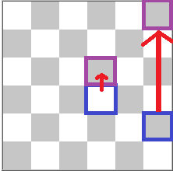

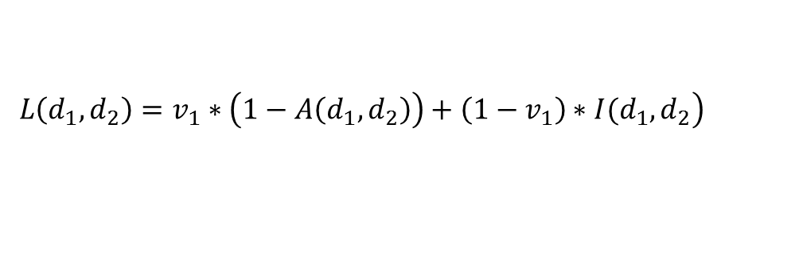
Implementation – Anpassning
9
9
Destinationsrutor
Mest liknande giltigt drag
Delar
Inverterat Avstånd
Innehåll
Konfigurerbarhet – 3 vikter
1: inverterat avstånd/innehåll?
2: inverterat avstånd, käll/destination?
3: innehåll, käll/destination?
Källrutor
$$\left.L\left(d_{1},d_{2}\right)=v_{1}∗\left(1−A\left(d_{1},d_{2}\right)\right)+\left(1−v_{1}\right)∗I(d_{1},d_{2}\right)$$

Slide 10
Undersökning
10
10
Olika viktkonfigurationer
630 inspelade matcher
7 experter
http://www.chess-db.com
Elo-Ranking - ~2000 till ~2650
Olika många partier
Väldigt skickliga
~100 skillnad
 | Vikt 1 | Vikt 2 | Vikt 3
 | 0,5 | 0,5 | 0,5
 | 0,8 | 0,8 | 0,5
 | 0,8 | 0,2 | 0,5
 | 0,2 | 0,5 | 0,8
 | 0,2 | 0,5 | 0,2
 | Namn | Elo-Rankning
 | Andreas Hirsch | 1994
 | Johan Andersson | 2101
 | Sinan Younus Abdulrazzaq Abaeji | 2211
 | Arturo Vidarte Morales | 2320
 | Joerg Wegerle | 2430
 | Michael Prusikin | 2535
 | Evgeny Postny | 2645

Slide 11
Resultat & Analys
11
11
Ingen ordning
Ofta lika
Analys
AI-agent: inget mål
Lika gärna slumpmässigt
Slutsats
Ordning matchar ELO? - Nekande
Konfiguration | Längsta ordning | Samma ordning som Elo-rankning | % vunna partier
0,5 0,5 0,5 | 6, 7, 5, 1, 4 | Nej | 6
0,8 0,8 0,5 | 1, 4, 2, 5, 3, 6 | Nej | 14
0,8 0,2 0,5 | 1, 5, 2 | Nej | 7
0,2 0,5 0,8 | 5, 7, 6, 4, 2, 1 | Nej | 10
0,2 0,5 0,2 | 2, 1, 7, 6 | Nej | 8

Slide 12
Avslutande diskussion
12
Trovärdig slutsats
Alternativa implementationsval
Identifiera fångbar värdefull pjäs utan konsekvenser?
Går mot sökning/regelbaserat
Praktiska förhållanden
Användbart inom: AI, spelteori
Etik – gott och ont
Framtida arbeten
Andra likhetsdefinitioner
Hitta mönster genom att studera dragsekvenser
Komplettera andra tekniker

Slide 13
Frågor?
13
13

